Slide 1
МУНИЦИПАЛЬНОЕ ДОШКОЛЬНОЕ ОБРАЗОВАТЕЛЬНОЕ АВТОНОМНОЕ
УЧРЕЖДЕНИЕ ЦЕНТР РАЗВИТИЯ РЕБЁНКА – ДЕТСКИЙ САД«АЛЕНЬКИЙ ЦВЕТОЧЕК»
Материал к семинару- практикуму
для воспитателей
«Весёлый язычок»
Подготовила:
учитель-логопед Шайхавова Ф.Б..
г. Пыть-Ях
2018 год

Slide 2
Сказка о веселом язычке

Slide 3
Добрый день, уважаемые коллеги!
Сегодня к нам пришел один очень необыкновенный гость. Я расскажу о нем, а вы попробуйте отгадать, кто это?
Он зеленый без хвоста,
Любит мокрые места,
Глаза на макушке
Кто это? (лягушка)
(Логопед достает
лягушку – квакушку).
Квакуша рассказывает о себе.

Slide 4
Я горжусь красой своей:
Ртом, конечно, до ушей!
Длинным красным язычком,
И зеленым пиджачком.
Знают все мои друзья:
Добрый и веселый я.
Не ворчун, не забияка,
И зовусь красиво –Квакуша
Квакуша очень любит гимнастику для языка и предлагает вам выполнит ее вместе с ним. Попробуем?

Slide 5
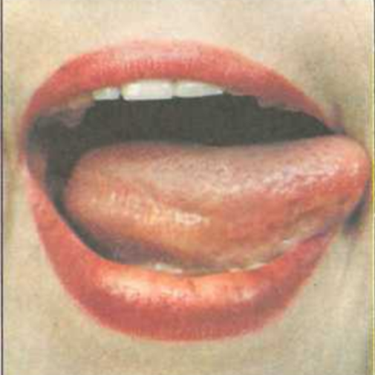
1.«Сказка о веселом язычке»
Жил-был маленький язычок. У него был очень уютный домик. Это - ротик. Каждое утро он просыпался, благодаря своим любимым часам. Его часики работали так:
Тик-так, тик-так,
Язычок качался так,
Словно маятник часов
Ты в часы играть готов?
Упражнение
«Часики»

Slide 6
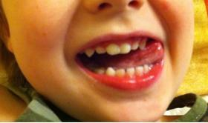
Проснулся язычок и пошел
чистить зубки.
Помогите ему: улыбнитесь,
открой ротики,
кончиком языка сильно
«чистим»
(води влево-вправо)
за нижними зубами,
а потом за верхними зубками.
Не спешим, делаем медленно.
Упражнение
«Чисти зубы»

Slide 7
Захотелось язычку приготовить вкусный завтрак. Подумав немного, он отправился месить тесто для блинов.
Чтобы помочь ему нужно улыбнуться, открыть ротики и покусать язык зубами: ТА-ТА-ТА-ТА-ТА…., а потом пошлепать язычок губами: ПЯ-ПЯ-ПЯ….
Упражнение
«Месим тесто»

Slide 8
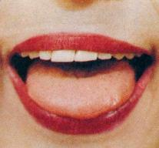
Тесто получилось как надо и напек язычок вкусных блинов!
Хотите посмотреть каких?
Тогда улыбнитесь , откройте ротики, положите широкий язык на нижнюю губу и удерживаем его неподвижно несколько секунд.
Упражнение
«Блинчик»

Slide 9
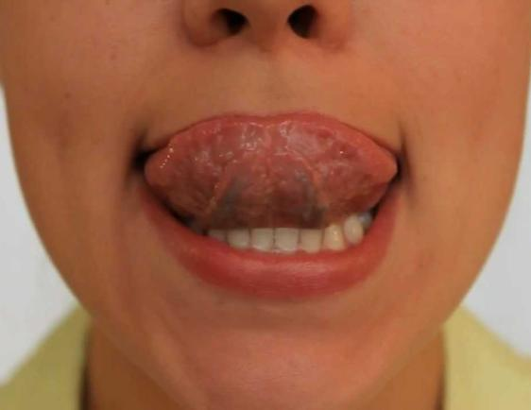
Достал язычок к блинчикам вкусное малиновое варенье. Да испачкал губы. Надо их аккуратно облизать.
Приоткрыли ротики, и широким передним краем языка облизываем верхнюю губу, делая движение языком сверху вниз
Упражнение
«Вкусное варенье»

Slide 10
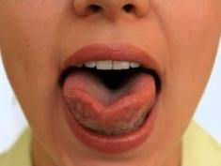
А чтобы выпить чая, язычок превратился в чашку! Не верите? А вы попробуйте сами!
Ну-ка, улыбнитесь, откройте ротики, положите широкий язычок на нижнюю губу и боковые края языка загнуть в форме чашечки .
Вкусных мы блинов поели,
Выпить чаю захотели.
Язычок мы к носу тянем,
Чашку с чаем представляем.
Упражнение
«Чашечка»

Slide 11
Хорошо позавтракал и потрудился, устал Язычок! Проветрил комнату и лег спать.
Тут и сказки — конец, а кто слушал и делал — Молодец!
Желаю вам сказочного преодоления любых нарушений речи!

Slide 12
Игра «Отвечай не торопясь»
Какое слово получится, если к слогу -ро- прибавить один звук?
Составьте такое предложение, в котором все слова начинаются со звука «П»;
Буквы, которые не составляют звука.
Система органов, принимающих участие в образовании звуков речи.
Чем отличается звук от буквы?

Slide 13
Сколько звуков в слове — деньги?
Каким цветом обозначаем гласные звуки?
Дайте характеристику звуку «Р».
Назовите пару звуку «Ш».
Необходимо заменить предложение пословицей:
«Учись всю жизнь».
Назовите всегда мягкие звуки?

